Slide 1


CONTROL INTERNO
Comité de Control y Desempeño Institucional
CONTROL INTERNO
Comité de Control y Desempeño Institucional
4ta. Sesión Ordinaria al 3er. Trimestre 2025
Hermosillo, Sonora

Slide 2


VERIFICACIÓN Y DECLARACIÓN DEL QUÓRUM LEGAL
Comité de Control y Desempeño Institucional
Cuarta Sesión Ordinaria al 3er. Trimestre 2025
Quórum Legal
Presidente
Dg
Mtro. Roberto Gradillas Pineda
Secretario de Economía y Turismo
Vocal Ejecutivo
CP. Maria Isabel Acuña Ocejo
Titular del Órgano Interno de Control de la Secretaría de la Economía y Turismo
Vocal A y Coordinador de CI
CP. Cristina Herrera Padrés
Directora General de Administración y Finanzas
Vocal B
Lic. Alejandra G. Villalobos López
Directora de Gasto de Inversión y Control Presupuestal
Vocal C
Lic. Elsa Alejandra Gámez Rodríguez
Directora General de Asuntos Jurídicos y Transparencia
Vocal D
Juan Manuel Moreno Juárez
Subdirector de Tecnología e Informática

Slide 3

Comité de Control y Desempeño Institucional
Cuarta Sesión Ordinaria al 3er. Trimestre 2025
Orden del Día
Orden del Día
Bienvenida a la Sesión Ordinaria de COCODI.
Desahogo de Temas
Asuntos Generales
Revisión y Ratificación de los Acuerdos Adoptados en la Reunión
Clausura
Lectura y Aprobación del Orden del Día
Ratificación del Acta de la Sesión Anterior
Seguimiento de Acuerdos
Verificación de asistencia y Declaración del Quorum Legal
Aprobación de Calendario Próximas Sesiones
Dg

Slide 4
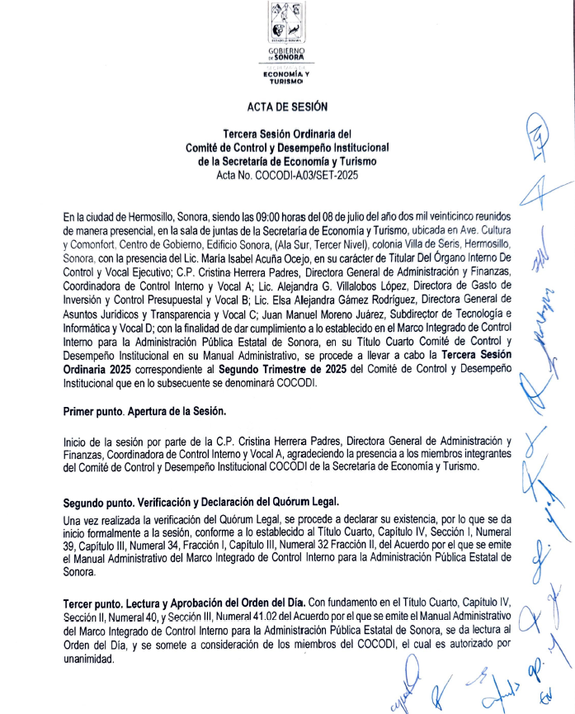
Comité de Control y Desempeño Institucional
Cuarta Sesión Ordinaria al 3er. Trimestre 2025
Ratificación del Acta de la Sesión Anterior
Dg

Slide 5
Comité de Control y Desempeño Institucional
Cuarta Sesión Ordinaria al 3er. Trimestre 2025
Seguimiento de Acuerdos
Dg
Clave | Descripción | Responsable | Estatus
 | SIN ACUERDOS EN EL TRIMESTRE ANTERIOR.

Slide 6
Desahogo de Temas
Comité de Control y Desempeño Institucional
4ta. Sesión Ordinaria al 3er. Trimestre 2025
2
1. CONTROL INTERNO
2. DESEMPEÑO INSTITUCIONAL
Evaluación del CI
Administración de Riesgos
Tecnologías de la Información
Seguimiento de Indicadores
Presupuesto
Amortización Contable y Presupuestaria
1
3
4. FISCALIZACIÓN Y AUDITORÍA
4
3. INTEGRIDAD
Auditorías
Observaciones
Integridad Institucional
Unidad de Transparencia
Declaración

Slide 7
Desahogo de Temas
Comité de Control y Desempeño Institucional
4ta. Sesión Ordinaria al 3er. Trimestre 2025
1. CONTROL INTERNO
1
Evaluación del CI
Administración de Riesgos
Tecnologías de la Información

Slide 8
Comité de Control y Desempeño Institucional
Cuarta Sesión Ordinaria al 3er. Trimestre 2025
Programa de Trabajo de Control Interno (PTCI)
Avance General del PTCI 2025
# de Actividades de control comprometidas | Avance al 2do Trim. 2025
Concluidas | 2
En Proceso | 1
Pendiente | 1

Slide 9


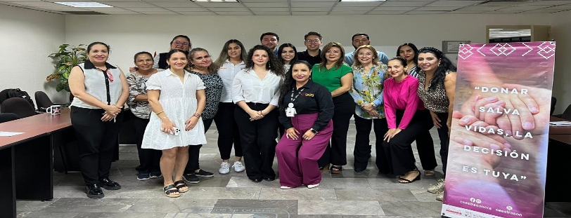


Comité de Control y Desempeño Institucional
Cuarta Sesión Ordinaria al 3er. Trimestre 2025
Programa de Trabajo de Control Interno (PTCI)
Avance por Acciones de Mejora del PTCI 2025
Difusión del Código de Ética y Código de Conducta, valores, principios y reglas de integridad.
P01.PI04. Programa de Promoción de la Integridad y Prevención de la Corrupción en la institución
DIA NARANJA
Día por la integridad
Capacitación: Implementación del Programa SALVA
Fecha: 09 de julio de 2025
Impartida por: Secretaría de Seguridad Pública
Objetivo: Brindar espacios seguros y de auxilio inmediato para personas en riesgo, especialmente mujeres.
DIA INTERNACIONAL DE LA MUJER INDIGENA
Notes:
Durante el segundo trimestre del año, el Comité de Ética e Integridad llevó a cabo diversas acciones enfocadas en la promoción de valores, el respeto a los derechos humanos y el fortalecimiento de una cultura organizacional ética:
Sensibilización: Se difundieron materiales conmemorativos sobre el Día Mundial del Autismo y la campaña mensual del 25 contra la violencia hacia mujeres y niñas.
Capacitación: Se realizaron los talleres "Democratización Familiar" e "Inteligencia Emocional", con enfoque en corresponsabilidad, comunicación y bienestar personal en el entorno laboral.
Responsabilidad ambiental: Se impulsaron campañas internas sobre el ahorro de energía y el cuidado de áreas verdes, acompañadas de actividades de mantenimiento de plantas.

Slide 10



Comité de Control y Desempeño Institucional
Cuarta Sesión Ordinaria al 3er. Trimestre 2025
Programa de Trabajo de Control Interno (PTCI)
Avance por Acciones de Mejora del PTCI 2025
Difusión del Código de Ética y Código de Conducta, valores, principios y reglas de integridad.
P01.PI04. Programa de Promoción de la Integridad y Prevención de la Corrupción en la institución
Donar, un acto de generosidad que salva vidas
Reciclaje institucional
El personal de la Secretaría de Economía y Turismo asistió a la capacitación “Donación y trasplante de órganos, tejidos y células” el día 01 de septiembre del presente, de manera presencial en la sala de juntas de esta Dependencia, capacitación impartida por el Centro Estatal de Trasplantes de Sonora.
La Dirección General de energía promueve la cultura del reciclaje, invitando a depositar botellas de plástico en los contenedores ubicados en dicha unidad.
Notes:
Durante el segundo trimestre del año, el Comité de Ética e Integridad llevó a cabo diversas acciones enfocadas en la promoción de valores, el respeto a los derechos humanos y el fortalecimiento de una cultura organizacional ética:
Sensibilización: Se difundieron materiales conmemorativos sobre el Día Mundial del Autismo y la campaña mensual del 25 contra la violencia hacia mujeres y niñas.
Capacitación: Se realizaron los talleres "Democratización Familiar" e "Inteligencia Emocional", con enfoque en corresponsabilidad, comunicación y bienestar personal en el entorno laboral.
Responsabilidad ambiental: Se impulsaron campañas internas sobre el ahorro de energía y el cuidado de áreas verdes, acompañadas de actividades de mantenimiento de plantas.

Slide 11

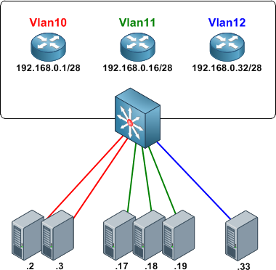
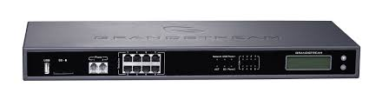
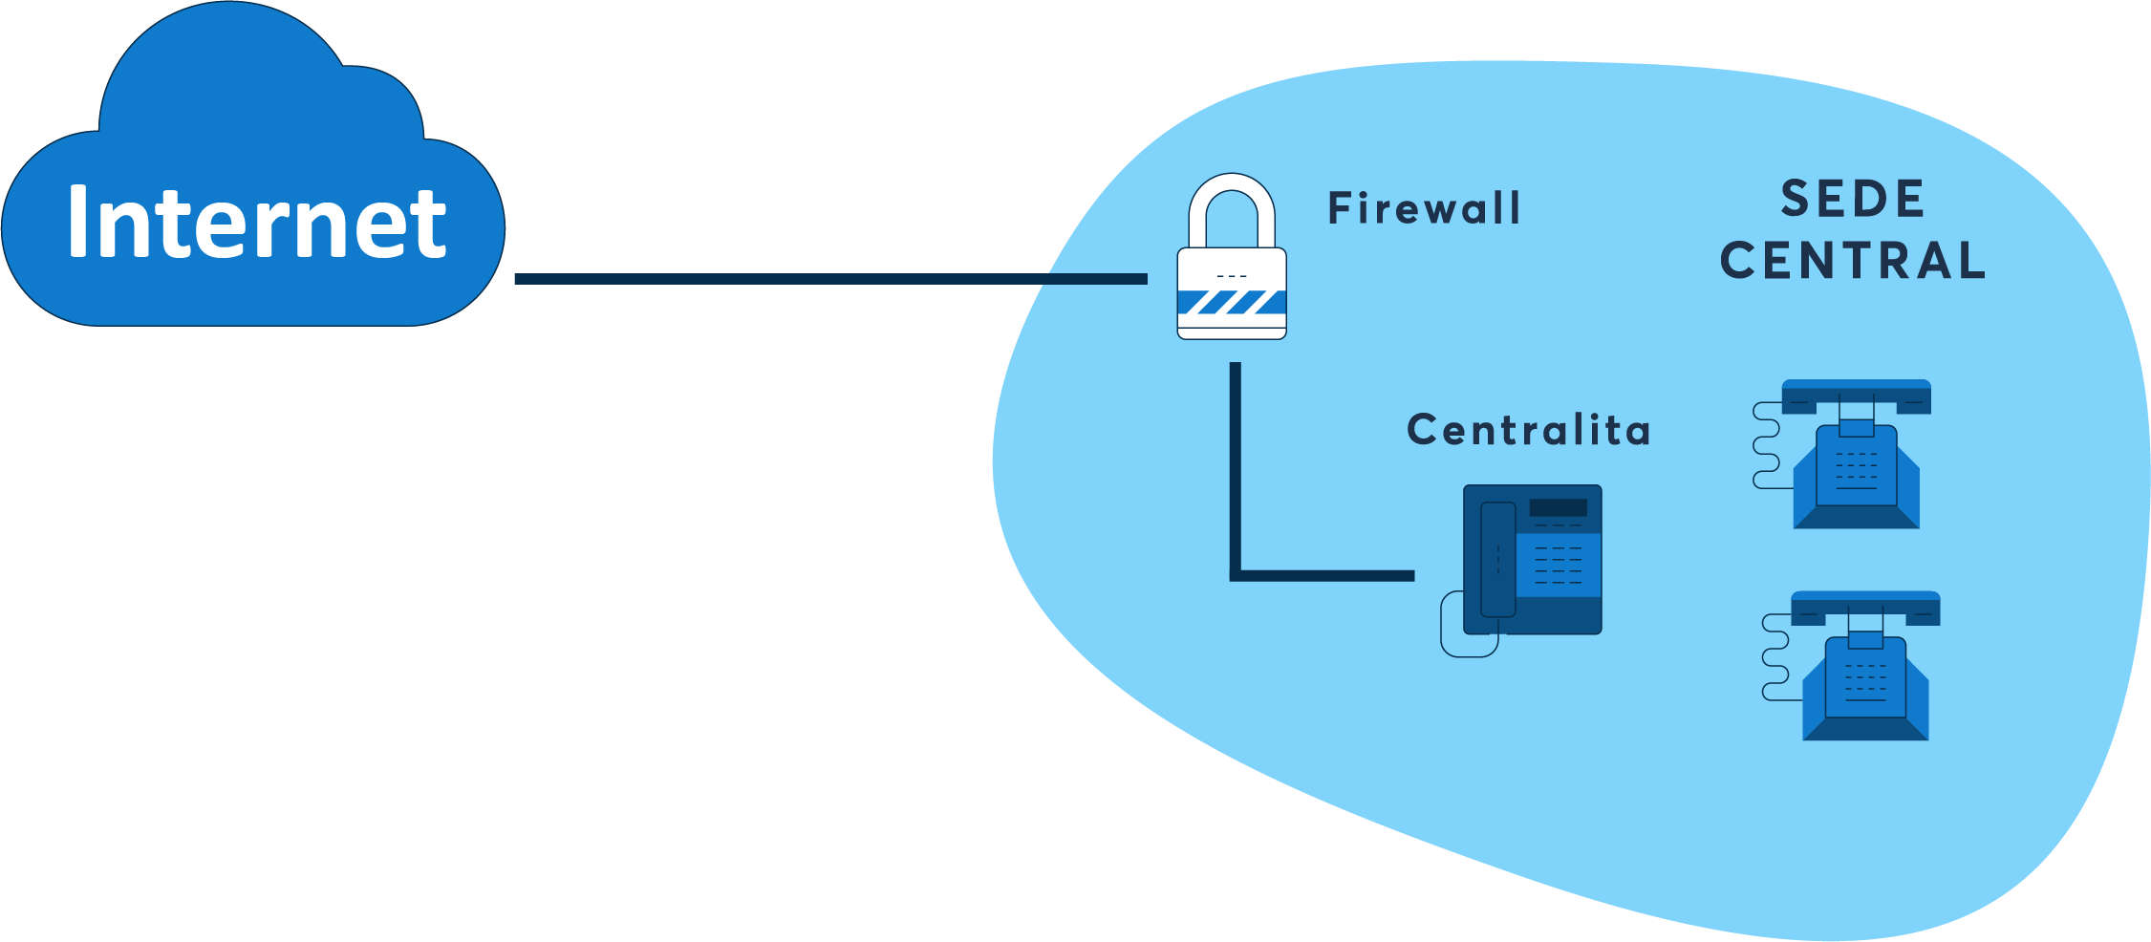
Comité de Control y Desempeño Institucional
Cuarta Sesión Ordinaria al 3er. Trimestre 2025
Programa de Trabajo de Control Interno (PTCI)
Avance por Acciones de Mejora del PTCI 2025
Renovación y optimización de la licencia para seguridad perimetral.
ACTUALIZACION DE V LANS
MIGRACION DE SEGURIDAD
PERMIETRAL
INTERCONEXION PBX
Notes:
Durante el segundo trimestre del año, el Comité de Ética e Integridad llevó a cabo diversas acciones enfocadas en la promoción de valores, el respeto a los derechos humanos y el fortalecimiento de una cultura organizacional ética:
Sensibilización: Se difundieron materiales conmemorativos sobre el Día Mundial del Autismo y la campaña mensual del 25 contra la violencia hacia mujeres y niñas.
Capacitación: Se realizaron los talleres "Democratización Familiar" e "Inteligencia Emocional", con enfoque en corresponsabilidad, comunicación y bienestar personal en el entorno laboral.
Responsabilidad ambiental: Se impulsaron campañas internas sobre el ahorro de energía y el cuidado de áreas verdes, acompañadas de actividades de mantenimiento de plantas.

Slide 12


Comité de Control y Desempeño Institucional
Cuarta Sesión Ordinaria al 3er. Trimestre 2025
Programa de Trabajo de Control Interno (PTCI)
CONCLUIDAS
Identificar los riesgos y desarrollar respuestas que mitiguen su impacto, incluyendo los riesgos de corrupción.
Formulación del proyecto de Reglamento Interior de la Secretaría de Economía y Turismo

Slide 13
Comité de Control y Desempeño Institucional
Cuarta Sesión Ordinaria al 3er. Trimestre 2025
Programa de Trabajo de Administración de Riesgos
Avance por Acciones de Control del PTAR 2025
No. | Descripción de Riesgo | Factor de Riesgo priorizado | Actividad de Control | UA Responsable | Avance
1 | Incumplimiento a las atribuciones del Reglamento Interior. | Manual de Organización no actualizado | Coordinar un programa de trabajo con las áreas para actualizar la normativa en conjunto. | Dirección General de Administración y Finanzas | Los Manuales de Organización fueron aprobados y se encuentran en proceso de publicación.

Slide 14
Comité de Control y Desempeño Institucional
Cuarta Sesión Ordinaria al 3er. Trimestre 2025
Programa de Trabajo de Administración de Riesgos
Avance por Acciones de Control del PTAR 2025
No. | Descripción de Riesgo | Factor de Riesgo priorizado | Actividad de Control | UA Responsable | Avance
2 | Portales de transparencia actualizados a destiempo | El incumplimiento de los plazos establecidos para la recepción de la información turnada (solicitada). | La revisión diaria de los medios de recepción de solicitudes de información, junto con la vigilancia continua del cumplimiento de los plazos de las solicitudes turnadas, es esencial para garantizar una gestión eficiente y puntual. | Dirección General de Asuntos Jurídicos y Transparencia. | -Monitoreo diario de los canales por los que se reciben solicitudes. -Se remite, mediante oficio, la solicitud al área generadora de la información, con fecha establecida para contar con lo solicitado. -Comunicación constante con las áreas para asesorar ante posibles dudas.

Slide 15
Comité de Control y Desempeño Institucional
Cuarta Sesión Ordinaria al 3er. Trimestre 2025
Programa de Trabajo de Administración de Riesgos
Avance por Acciones de Control del PTAR 2025
No. | Descripción de Riesgo | Factor de Riesgo priorizado | Actividad de Control | UA Responsable | Avance
3 | Desarrollo de la actividad turística coordinado de manera inadecuada. | No existe procedimiento para recabar la información de los diferentes municipios que cuentan con infraestructura hotelera | En cumplimiento de los objetivos establecidos en el Programa Sectorial de la Secretaría, se solicitó, mediante oficio, a los 72 municipios del estado y a las 9 Oficinas de Convenciones y Visitantes (OCV), la información correspondiente a los indicadores estadísticos del sector turístico relativos al segundo trimestre del presente año. Dicha acción tiene como propósito recabar datos actualizados que permitan analizar el comportamiento del sector y detectar áreas de oportunidad que contribuyan al fortalecimiento y desarrollo sostenible de la actividad turística en la entidad. | Subsecretaría de Innovación y Seguimiento Económico | Avance 22.2 %: 16 de los 72 municipios dieron respuesta a la solicitud de información.

Slide 16
Comité de Control y Desempeño Institucional
Cuarta Sesión Ordinaria al 3er. Trimestre 2025
Programa de Trabajo de Administración de Riesgos
Avance por Acciones de Control del PTAR 2025
No. | Descripción de Riesgo | Factor de Riesgo priorizado | Actividad de Control | UA Responsable | Avance
4 | Impresión de gráficos y material digital ejecutados de manera deficiente | Creación de páginas falsas que simulan ser plataformas oficiales de turismo de Sonora | Monitoreo activo de redes y sitios web para detectar fraudes, además de implementar campaña de concienciación para los turistas sobre como identificar fuentes oficiales y evitar caer en fraudes. | Dirección General de Creatividad e Imagen | Avance: 100%

Slide 17
Comité de Control y Desempeño Institucional
Cuarta Sesión Ordinaria al 3er. Trimestre 2025
Programa de Trabajo de Administración de Riesgos
Avance por Acciones de Control del PTAR 2025
No. | Descripción de Riesgo | Factor de Riesgo priorizado | Actividad de Control | UA Responsable | Avance
5 | Crecimiento y desarrollo de MIPIMES promovido de manera deficiente. | Escasa coordinación interinstitucional y desconocimiento de la oferta académica y empresarial. | Realización de capacitaciones con participación conjunta de MIPYMES, universidades y organismos empresariales para fortalecer redes de colaboración y transferencia de conocimiento. | Dirección General de Capacitación y Competitividad | Avance: 100%: Se llevaron a cabo capacitaciones con participación de instituciones académicas y sector privado. Se fortaleció la articulación institucional a través de espacios de aprendizaje conjunto

Slide 18
Comité de Control y Desempeño Institucional
Cuarta Sesión Ordinaria al 3er. Trimestre 2025
Programa de Trabajo de Administración de Riesgos
Avance por Acciones de Control del PTAR 2025
No. | Descripción de Riesgo | Factor de Riesgo priorizado | Actividad de Control | UA Responsable | Avance
6 | Mejoras regulatorias promovidas de manera deficiente | Temas deficientes de: programación digital, acceso a internet, ciberseguridad, errores de técnicos de desarrollo | Comunicación directa con el personal de programación y desarrollo de Gobierno Digital para mitigar y resolver situaciones técnicas de las plataformas digitales. | Comisión de Mejora Regulatoria del Estado de Sonora | Avance: 70% Mesas de trabajo permanente con Gobierno digital

Slide 19
Comité de Control y Desempeño Institucional
Cuarta Sesión Ordinaria al 3er. Trimestre 2025
Programa de Trabajo de Administración de Riesgos
Mapa de Riesgos

Slide 20
Comité de Control y Desempeño Institucional
Cuarta Sesión Ordinaria al 3er. Trimestre 2025
Plan Institucional de Tecnologías de la Información
Migración de servidores Centro de Datos: Se inició.
Estatus de Proyecto
Proyectos previos concluidos.
Licitaciones de Servicios
Soporte a otras áreas en digitalización.
Infraestructura Tecnológica
Soporte a otras áreas en digitalización.
Sitio del Centro Histórico de Hermosillo: 70% de avance.
Servidor físico en sitio, con firewall, SSL y servicios operando.
Notes:
Se propone incorporar 1 diseñador gráfico para la creación de contenido visual para las diferentes áreas. Esto acelerará la generación de contenido visual requerido y ayudará a reducir las demoras ocasionadas por cambios imprevistos, permitiendo que el equipo interno pueda enfocarse en proyectos prioritarios como la creación de sistemas prioritarios.

Slide 21
Comité de Control y Desempeño Institucional
Cuarta Sesión Ordinaria al 3er. Trimestre 2025
Plan Institucional de Tecnologías de la Información
Metas, Necesidades, Oportunidades y Riesgos de las TICs
Metas:
Fortalecer la interoperabilidad y servicios digitales
Necesidades:
Fortalecer capacidades técnicas y de ciberseguridad
Oportunidades:
Analítica de datos para toma de decisiones
Riesgos:
Protección del entorno digital
TICs: Tecnologías de la Información y Comunicación.
Notes:
Cuando escuchamos por primera vez hablar del tema de CI, se nos viene a la mente muchas ideas, y entre ellas están los paradigmas.
Los paradigmas sobre el CI son aquellas ideas erróneas que nos hacemos por desconocimiento del tema y que debemos romper para poder permear la importancia real del tema y mitigar la resistencia al cambio.
Tema nuevo y especializado. El CI es un tema en el que participamos desde que nos establecemos metas u objetivos en nuestra vida diaria, hasta cuando formamos parte de una institución.
No es necesario ser un alto directivo para que el control interno nos sirva, sin embargo como altos directivos debemos ser los mas interesados que se siga una cultura de control interno dentro de la institución ya que nos permite tener un panorama completo de cómo están sucediendo las cosas y podemos estar seguros que las cosas se están mejorando.
El CI aplica en cualquier entidad gubernamental siempre y cuando tenga correctamente definido sus objetivos desde su origen en el marco normativo.
El CI es una serie de elementos intrínsecos en la operación de una institución gubernamental encaminados a cumplir el mandato normativo que la crea y de los objetivos institucionales así como de los programas públicos.
Por la dirección general de innovación y sectores tecnológicos:
Automatización de servicios.
Capacitación en ciberseguridad.
Creación de micrositios específicos para Bacanora.
Ciberseguridad falta de antivirus para equipos de desarrollo y respaldo de la información.

Slide 22
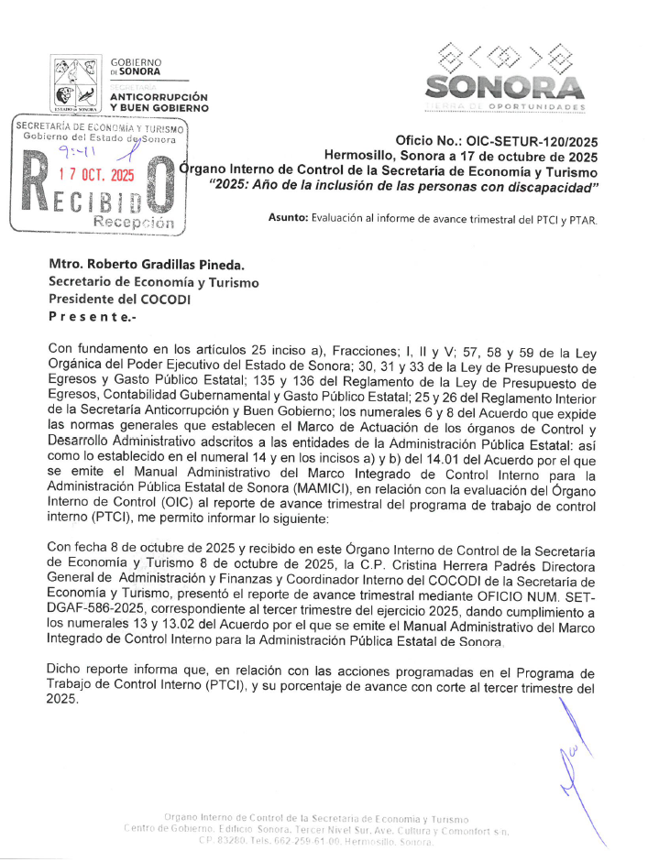
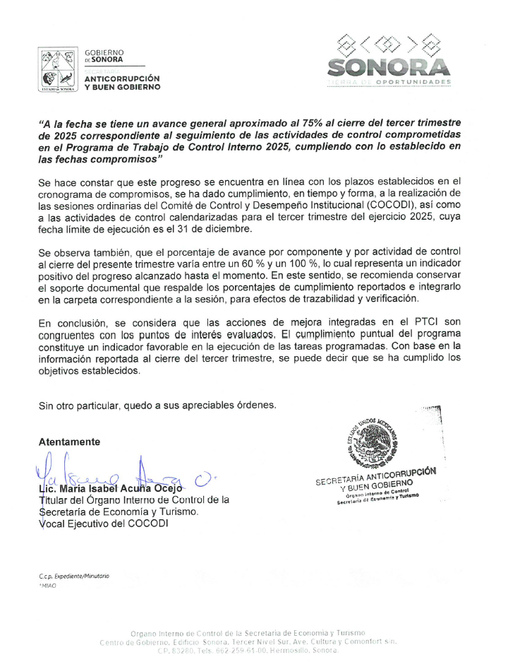
Comité de Control y Desempeño Institucional
Cuarta. Sesión Ordinaria al 3er. Trimestre 2025
Informe de Evaluación Trimestral del OIC al PTCI y PTAR

Slide 23
Comité de Control y Desempeño Institucional
Cuarta Sesión Ordinaria al 3er. Trimestre 2025
Cédula de Problemáticas
Descripción de Problemática | Origen de la Problemática | Acción para Mitigar la Problemática | Responsable
No se recibieron propuestas de problemáticas para su incorporación por parte del Vocal Ejecutivo.

Slide 24
Desahogo de Temas
Comité de Control y Desempeño Institucional
4ta. Sesión Ordinaria al 3er. Trimestre 2025
2. DESEMPEÑO INSTITUCIONAL.
2
Seguimiento de Indicadores
Presupuesto
Amortización Contable y Presupuestaria

Slide 25
Comité de Control y Desempeño Institucional
Cuarta Sesión Ordinaria al 3er. Trimestre 2025
Seguimiento de Indicadores
Cumplimiento de indicadores del Programa Operativo Anual (POA)
Programa Presupuestario E409F03 Promoción y Fomento Económico
UNIDAD ADMINISTRATIVA | INDICADORES
Fin | 1
Propósito | 1
Oficina del Titular | 1
Subsecretaría de Inversión y Desarrollo Económico | 2
Dirección General de Vinculación y Desarrollo Económico | 4
Dirección General de Comercio y Cadenas Productivas | 2
Dirección General de Capacitación y Competitividad | 5
Subsecretaría de Innovación y Seguimiento Económico | 6
Dirección General de Innovación y Sectores Tecnológicos | 4
Dirección General de Sectores Inmobiliarios | 4
Dirección General Energía | 9
Dirección General de Minería | 4
Dirección General de Normatividad | 3
Consejo Sonorense Regulador del Bacanora | 11
UNIDAD ADMINISTRATIVA | INDICADORES
Comisión Estatal de Mejora Regulatoria | 9
Dirección General Administración y Finanzas | 3
Dirección General de Asuntos Jurídicos | 3
TOTAL | 72
ESTATUS | No. INDICADORES
Concluidas | 42
En Proceso | 14
Pendiente | 16

Slide 26
Comité de Control y Desempeño Institucional
Cuarta Sesión Ordinaria al 3er. Trimestre 2025
Seguimiento de Indicadores
Cumplimiento de indicadores del Programa Operativo Anual (POA)
Programa Presupuestario E409F06 Impulso al Turismo y Promoción Artesanal
UNIDAD ADMINISTRATIVA | INDICADORES
Fin | 1
Propósito | 1
Subsecretaría de Promoción Económica y Turística | 5
Dirección General de Creatividad e Imagen | 7
Dirección General de Turismo Regional | 4
Fideicomiso del Impuesto por la Prestación de Servicio al Hospedaje | 8
TOTAL | 26
ESTATUS | No. INDICADORES
Concluidas | 26
En Proceso | 0
Pendiente | 0

Slide 27
Comité de Control y Desempeño Institucional
Cuarta Sesión Ordinaria al 3er. Trimestre 2025
Proyectos de Inversión Pública
Con fundamento en el Capítulo IV, Sección II, Numeral 40, Punto 5. Se deberán identificar e informar los proyectos de inversión pública y comparar los siguientes puntos: el avance acumulado del presupuesto ejercido vs el programado, del físico alcanzado vs el programado, señalando las causas, riesgos y acciones específicas a seguir para su regularización. EL GRÁFICO MOSTRADO ES UNA SUGERENCIA
ORIGINAL | 0
MODIFICADO | 0
TOTAL | 0
Se informa que la Secretaría de Economía y Turismo no cuenta con proyectos de inversión pública autorizados para el ejercicio fiscal 2025, por lo que no se registran avances ni variaciones en el presente apartado.

Slide 28
Comité de Control y Desempeño Institucional
Cuarta Sesión Ordinaria al 3er. Trimestre 2025
Pasivos Contingentes
Tipo de pasivo contingente | Descripción breve | Área responsable | Estatus actual | Acción de seguimiento
Juicio civil. 200/2019 | Restitución del bien inmueble y pago de daños ocasionados por incendio. | Dirección de Asuntos Jurídicos y Transparencia | Pendiente de cumplimiento de la sentencia definitiva. Se interpuso un recurso de revisión | Se lleva el seguimiento jurídico y se promueven los recursos correspondientes.
Amparo indirecto. 1355/2022 | Indemnización por falta de pago de expropiación | Dirección de Asuntos Jurídicos y Transparencia | Se impugnó la resolución constitucional mediante recurso de revisión adhesiva. | Se lleva el seguimiento jurídico ante el Juzgado de Distrito y en el Tribunal Colegiado.

Slide 29
Comité de Control y Desempeño Institucional
Cuarta Sesión Ordinaria al 3er. Trimestre 2025
Presupuesto/ Economía
Avance del presupuesto
CAPITULO | PRESUPUESTO MODIFICADO (ENE-SEP) | PRESUPUESTO DEVENGADO (AL 30-SEP-2025) | % AVANCE
1000 Servicios personales | $ 27,227,358.55 | $ 27,227,358.55 | 100%
2000 Materiales y suministros | $ 226,044.47 | $ 226,044.47 | 100%
3000 Servicios Generales | $ 7,662,280.19 | $ 7,657,530.19 | 99%
4000 Transferencias, Asignaciones, Subsidios y otras Ayudas | $ 23,151,631.56 | $ 21,768,311.22 | 94%
5000 Bienes Muebles, Inmuebles e Intangibles | $ - | $ -
6000 Inversión Pública | $ - | $ -
7000 Inversiones Financieras y otras Provisiones | $ - | $ -
TOTAL | $ 58,267,314.77 | $ 56,879,244.43 | 97%

Slide 30
Comité de Control y Desempeño Institucional
Cuarta Sesión Ordinaria al 3er. Trimestre 2025
Presupuesto/ Turismo
Avance del presupuesto
CAPITULO | PRESUPUESTO MODIFICADO (ENE-SEP) | PRESUPUESTO DEVENGADO (AL 30-SEP-2025) | % AVANCE
1000 Servicios personales | $ 22,546,057.15 | $ 22,546,057.15 | 100%
2000 Materiales y suministros | $ 349,422.02 | $ 349,422.02 | 100%
3000 Servicios Generales | $ 47,015,874.80 | $ 46,303,785.05 | 98%
4000 Transferencias, Asignaciones, Subsidios y otras Ayudas | $ 50,442,050.70 | $ 50,442,050.70 | 100%
5000 Bienes Muebles, Inmuebles e Intangibles | $ - | $ -
6000 Inversión Pública | $ - | $ -
7000 Inversiones Financieras y otras Provisiones | $ - | $ -
TOTAL | $ 120,353,404.67 | $ 119,641,314.92 | 99%

Slide 31
Comité de Control y Desempeño Institucional
Cuarta Sesión Ordinaria al 3er. Trimestre 2025
Presupuesto/ Economía y Turismo
Avance del presupuesto
CAPITULO | PRESUPUESTO MODIFICADO (ENE-SEP) | PRESUPUESTO DEVENGADO (AL 30-SEP-2025) | % AVANCE
1000 Servicios personales | $ 41,800,819.89 | $ 5,703,709.66 | 13%
2000 Materiales y suministros | $ 1,629,446.74 | $ 107,684.17 | 6%
3000 Servicios Generales | $ 28,916,103.60 | $ 1,732,210.55 | 6%
4000 Transferencias, Asignaciones, Subsidios y otras Ayudas | $ 61,472,058.39 | $ 27,705,991.87 | 45%
5000 Bienes Muebles, Inmuebles e Intangibles | $ 1,500,000.00 | $ 679,490.00 | 45%
6000 Inversión Pública | $ - | $ -
7000 Inversiones Financieras y otras Provisiones | $ - | $ -
TOTAL | $ 135,318,428.62 | $ 35,929,086.25 | 26%

Slide 32
Desahogo de Temas
Comité de Control y Desempeño Institucional
4ta. Sesión Ordinaria al 3er. Trimestre 2025
3. INTEGRIDAD INSTITUCIONAL
3
Integridad
Unidad de Transparencia
Declaración

Slide 33




Comité de Control y Desempeño Institucional
Cuarta Sesión Ordinaria al 3er. Trimestre 2025
Integridad Institucional
Durante el tercer trimestre del presente ejercicio, no se recibió ni registró ninguna denuncia, queja o reconocimiento por parte de la ciudadanía o del personal adscrito a la dependencia.

Slide 34
Comité de Control y Desempeño Institucional
Cuarta Sesión Ordinaria al 3er. Trimestre 2025
Integridad Institucional

Slide 35
Comité de Control y Desempeño Institucional
Cuarta Sesión Ordinaria al 3er. Trimestre 2025
Integridad Institucional
Estatus de Denuncias:
Denuncias Concluidas: 12
Denuncias en investigación: 15
Turnado en Responsabilidades: 2

Slide 36





Comité de Control y Desempeño Institucional
Cuarta Sesión Ordinaria al 3er. Trimestre 2025
Unidad de Transparencia
INFORME DE SOLICITUDES
Solicitudes
recibidas
Solicitudes
no atendidas
16
0
Solicitudes
de competencia
Solicitudes
declinadas
Recursos de revisión
10
6
0

Slide 37


Comité de Control y Desempeño Institucional
Cuarta Sesión Ordinaria al 3er. Trimestre 2025
Unidad de Transparencia
Tabla de cumplimiento
1
2
3
4
LGTAIP
100%
100%
100%
Ley de General de Transparencia y Acceso a la Información Pública
LTAIPES
100%
100%
100%
Ley de Transparencia y Acceso a la Información Pública del Estado de Sonora

Slide 38
Desahogo de Temas
Comité de Control y Desempeño Institucional
4ta. Sesión Ordinaria al 3er. Trimestre 2025
4. FISCALIZACIÓN Y AUDITORÍA.
4
Auditorías
Observaciones

Slide 39
Comité de Control y Desempeño Institucional
Cuarta Sesión Ordinaria al 3er. Trimestre 2025
Auditorías y Observaciones
Estatus de Observaciones
Ejercicio fiscal | Ente Fiscalizador | Tipo de Auditoría | Estatus
2023 | Órgano Interno de Control (OIC) | Auditoría Presupuestal | Solventada.
2024 | Órgano Interno de Control (OIC) | Auditoría de Desempeño y Presupuestal | Solventada.
2023 | Instituto Superior de Auditoría y Fiscalización (ISAF) | Auditoria Integral | 10 Observaciones en total, 2 se fueron a Unidad de Investigación del ISAF

Slide 40
Comité de Control y Desempeño Institucional
Cuarta Sesión Ordinaria al 3er. Trimestre 2025
Auditorías y Observaciones
Estatus de Observaciones
Observaciones determinadas por el Órgano Interno de Control
Ejercicio Fiscal | Auditoría | Observaciones pendientes de Solventar | Comentarios
2025 | Integral | 2 | Al 2 trimestre del año hay 2 recomendaciones
Observaciones Determinadas por el Instituto Superior de Fiscalización extraído del Portal SIGA de ISAF
Ejercicio Fiscal | Órgano Fiscalizador | Observaciones | Auditoría | Observaciones pendientes de Solventar | Comentarios
2023 | ISAF | 10 | Auditoría Integral – Secretaría de Economía | 2 | En Investigación por parte de ISAF
2024 | ISAF | 1 | Auditoría Integral Secretaría de Turismo | 2 | En proceso de solventación

Slide 41
Comité de Control y Desempeño Institucional
Cuarta Sesión Ordinaria al 3er. Trimestre 2025
Calendario de Sesiones Trimestrales
14 de mayo 2025
08 de julio 2025
21 de octubre 2025
27 de enero 2026
SUJETO A CAMBIOS POR AGENDA DE LA DIRECTOR GENERAL DE DESARROLLO ADMINISTRATIVO Y MEJORA CONTINUA

Slide 42
Comité de Control y Desempeño Institucional
Cuarta Sesión Ordinaria al 3er. Trimestre 2025
Revisión y Ratificación de Acuerdos
Rubro | Número de Acuerdo | Descripción | Responsable | Fecha de Compromiso

Slide 43

Clausura
¡Gracias!

